Slide 1




Higher Writing,
Listening and Reading
intervention
Name ____________________

Slide 2


GIMME 5 –PRESENT TENSE SENTENCES
Je fais… + (any activity)
On fait +
Nous faisons +
Je vais … + (a place)
On va +
Nous allons +
Je + …(present tense verb )
On + ……
Er verbs … follow the same pattern. How many can you think of?
eg: Visiter ( to visit) -je visite (I visit) On visite (we visit)
étudier ( to study ) - j’ étudie (I study) On étudie (we study)
Masc nouns (le ) | au | Je vais au marché
Fem nouns (la) | à la | Je vais à la piscine
Plural nouns (les) | aux | Je vais aux magasins
Regular present tense verbs end in an e
It’s a silent e though
Notes:
Students create 5 sentences for each section but must not repeat vocabulary or verbs

Slide 3
412777809
Traduisez:
Normally I go swimming every weekend
_____________________________________________
2. From time to time I go to the shopping centre I like it a lot because it is quite fun.
______________________________________________
______________________________________________
3. At school we study a lot of subjects, what I like the most is French.
______________________________________________
4. Sometimes I visit the zoo with my brother and we look at all of the animals, however I don’t think that it is clean.
________________________________________________________________________________________________________________
Present tense progress check

Slide 4

GIMME 5 –PAST TENSE SENTENCES
J’ai fait … + (any activity)
On a fait +
Nous avons fait +
Je suis allée… + (a place)
On est allé….
Nous sommes allés
J’ai + (a past participle)
On a / nous avons + PP
Je suis + …(a past participle)
É = ay sound

Slide 5
Traduisez:
Last weekend I did bike riding with my little brother
__________________________________________________________________
2. Last week we went to a restaurant for my mum’s birthday, after having eaten we went bowling.
______________________________________________________________________________________________________________________________________
3. I won, before going home I played video games.
__________________________________________________________________
4. What I liked the most was the cake, but my sister said that it wasn’t good.
_______________________________________________________________________________________________________________
Past tense progress check

Slide 6
GIMME 5 –IMPERFECT TENSE SENTENCES
ais = ay sound
Je faisais + (any activity)
On faisait….
Nous faisons …..
j’allais+ (a place)
On allait…
Nous allions ..
Je + verb + ais
Nous + verb + ions

Slide 7
Traduisez:
When I was younger I used to ride my bike
_____________________________________________
2. Before I used to go to primary school, it was amazing.
______________________________________________
______________________________________________
3. We used to eat carrottes.
______________________________________________
Imperfect tense progress check

Slide 8

GIMME 5 -FUTURE TENSE SENTENCES
Je vais faire… + (any activity)
On va faire…..
Nous allons faire….
Je vais aller… + (a place)
On va aller….
Nous allons aller…
Je vais + …(any infinitive verb)
On va……
Nous allons….

Slide 9
Traduisez:
This weekend I am going to do some shopping in Liverpool with my best friend, I think that it will be entertaining.
____________________________________________________________________________________________________________________________________ _
2. This year we are going to go on holiday to Rome in Italy, we are going to eat in different restaurants, because it will be delicious.
___________________________________________________________________
___________________________________________________________________
3. I am going to visit a lot of tourist sites
__________________________________________________________________
Future tense progress check
*Tourist sites
-
Sîtes touristiques

Slide 10
GIMME 5 – CONDITIONAL TENSE SENTENCES
Je voudrais faire … + (any activity)
On voudrait faire…
Je voudrais visiter + (a place)
Nous voudrions
Je voudrais + …(any infinitive verb)

Slide 11
Traduisez:
In the future I would like to go to college and continue my studies
_____________________________________________
_____________________________________________
2. This year we would like to visit London
______________________________________________
3. After having finished my studies I would love to do charity work.
______________________________________________
_______________________________________________
Conditional tense progress check
*Tourist sites
-
Sîtes touristiques

Slide 12
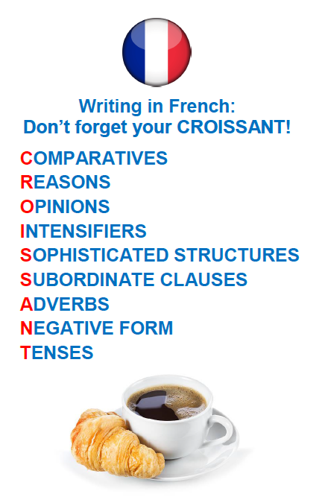
Croissant

Slide 13
Write a sentence with the following higher level structures in:
C’est le plus…
Ce que je trouve
Ce qui est
Ne….jamais
Je l’ai adoré
Ce que j’ai aimé le plus était
Avant de faire
Apres avoir mangé
Mais j’aurais préféré
Il faut QUE je fasse
Je ne pense pas QUE ce soit
mais je l’ai détesté parce que nous ne nous sommes pas amusés, donc j’aurais préféré + infinitive activity car il aurait été plus + adjective

Slide 14
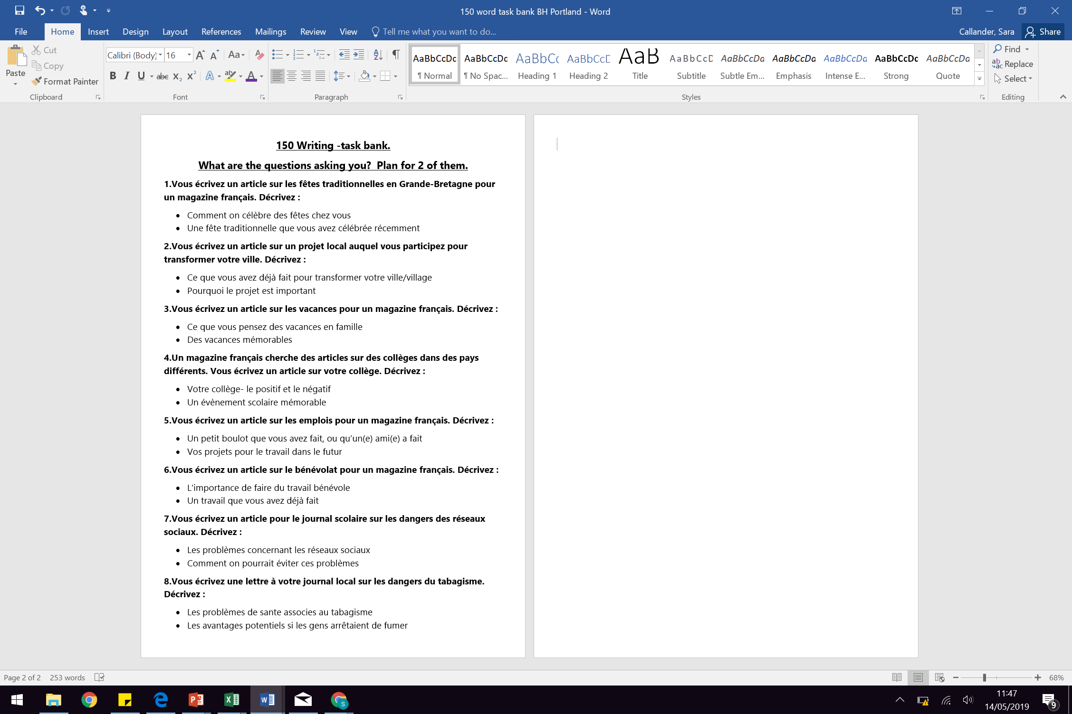
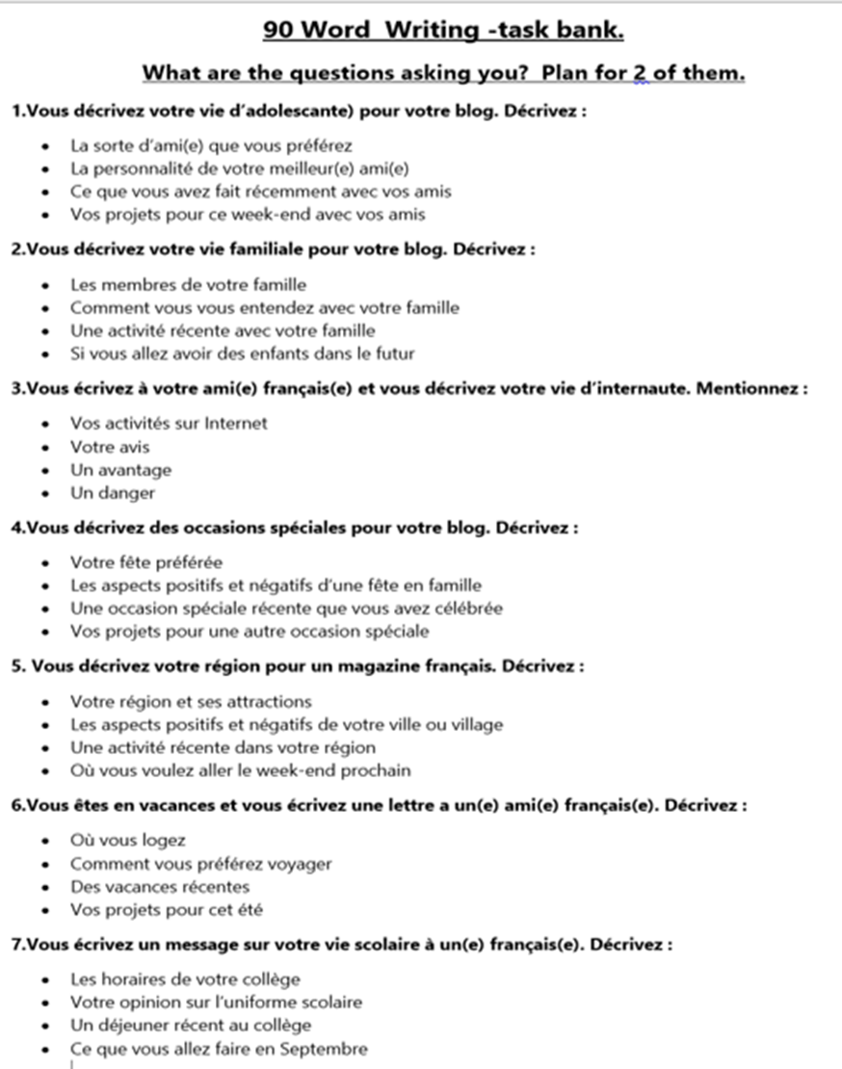
7. Décrivez :
• les aspects positifs et négatifs de la technologie
• comment vous avez utilisé les réseaux sociaux récemment
Notes:
Technology and holidays

Slide 15
Higher listening questions – exam skills

Slide 16

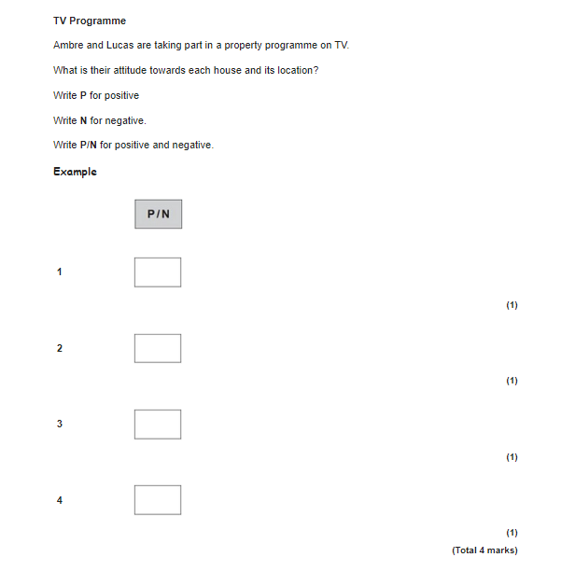
Positive / negative Questions
Need to listen out for connective words – mais / cependant / pourtant / bien que / neanmoins , this means it is P&N.
Listen to tone of voice to help if it is happy, will be positive.

Slide 17
Example
M1 Même si elle me semble spacieuse et qu'elle a une vue incroyable, c'est vrai qu'elle est quand même un peu loin de tout. C'est dommage, ça !
1 F2 Bon, je dois dire que le quartier est pas mal. En plus, avoir les commerces tout prés, ça, c'est une bonne chose.
2 M1 Franchement, la première fois que je l'ai vue, j'ai pensé "oui" tout de suite. C'est seulement après avoir rencontré les voisins d'à côté que j'ai changé d'avis !
3 M1 A vrai dire, je ne veux pas passer tout mon temps libre à faire des travaux de rénovations. II fault presque tout changer - surtout la cuisine et la salle de bains.
4 F2 Ça faisait si longtemps que je cherchais la maison idéale. Je ne pensais plus qu'elle existait ! Quel plaisir de l'avoir enfin trouvée !

Slide 18
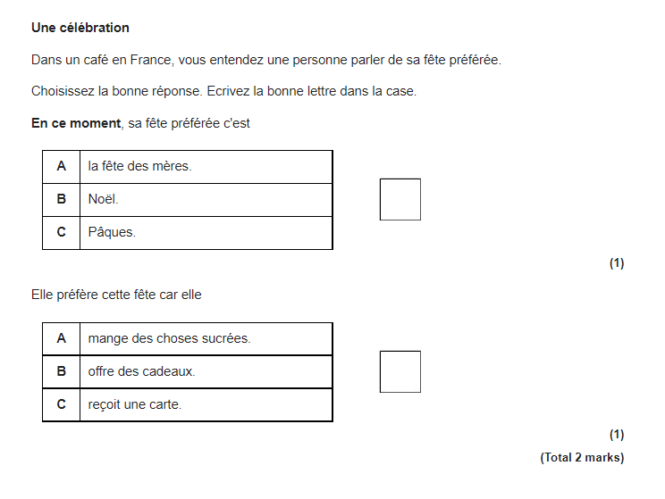
Multiple choice
These questions, translate first the key words (verbs / persons / tenses)
Will try to catch you out by mentioning each phrase but in another way e.g. in a NEGATIVE / ANOTHER TENSE / ANOTHER PERSON

Slide 19
F1 Quand j'étais petite, j'adorais Pâques. Maintenant, je préfère la journée qui célèbre les mamans comme moi. Ce jour-là, mon fils et ma fille me font un gâteau délicieux et ils m'offrent un cadeau.

Slide 20
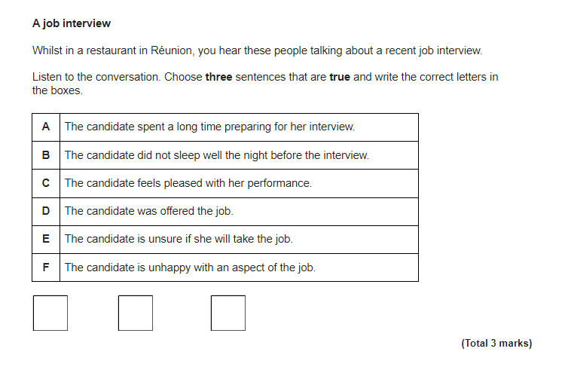
Choose 3 correct answers
Choose 3
Tick off ones which are incorrect as you are listening – process of elimination
Listen for negatives
Talking about another person – friend / sibling / parents
In another tense

Slide 21
F1 Et ton entretien ?
F2 Comme ça faisait longtemps que je n'avais pas eu d'entretiens, je ne savais pas comment bien m'y préparer. La veille, je pensais mal dormir. En fait, j'ai passé une très bonne nuit de sommeil et je me suis réveillée en pleine forme. Pendant l'entretien je trouve que je me suis pas mal débrouillée. En attendant leur décision, je dois réfléchir. Suis-je prête à voyager si souvent même avec un salaire aussi avantageux ?

Slide 22
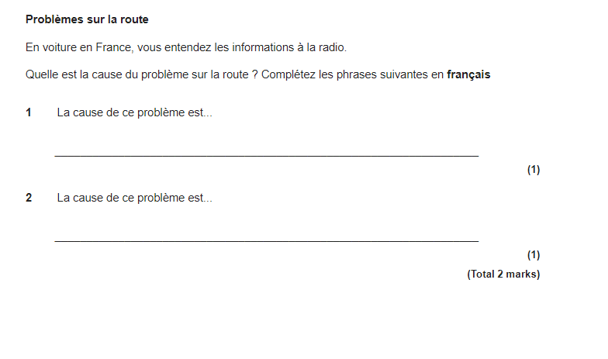
Write in French
Usually one word or a short phrase
Use your common sense
Listen and write what you hear

Slide 23
Resource
1 M2 La circulation du centre-ville reste bloquée en raison d'une centaine de manifestants descendus sur les routes pour se plaindre de leurs conditions de travail.
2 F3 Nous avons reçu des appels pour savoir s'il y avait eu un accident sur l'autoroute A6. Eh bien, non. Les départs en vacances ont commencé hier soir et tous ces embouteillages sont dus à ça.

Slide 24
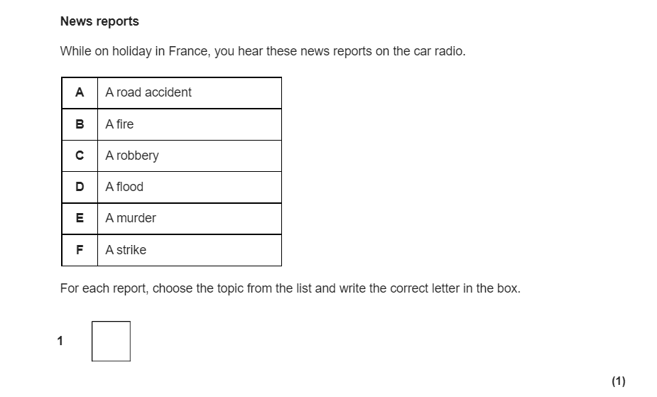
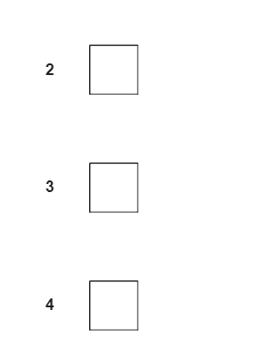
Choose the correct one
During 5 minutes translate the possible responses
Think of words in the word families associated with each response
Be careful of distractors / negatives catching you out on the wrong answer

Slide 25
1 M1 Deux personnes ont été grièvement blessées ce matin dans l'incendie d'un immeuble dont les 40 occupants ont dû être évacués par les pompiers.
2 M1 Ce matin, un homme masqué est entré dans une bijouterie à Paris et est reparti après avoir volé des diamants.
3 M1 Des centaines d'ouvriers étaient en grève aujourd’hui à Paris pour protester contre la fermeture de l’usine automobile.
4 M1 Dans le nord de la France, des milliers de personnes ont dû quitter leurs maisons. En 24 heures, il est tombé six mois de pluie.

Slide 26
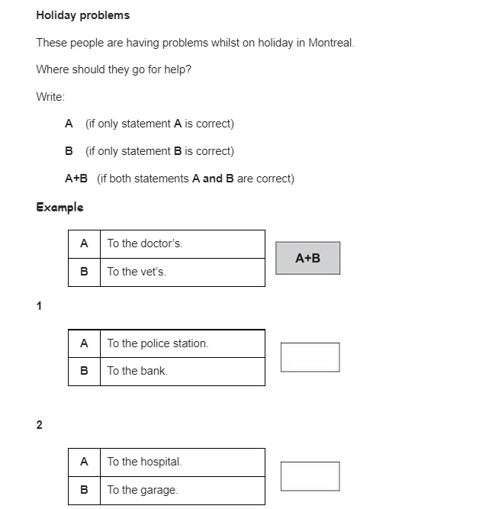
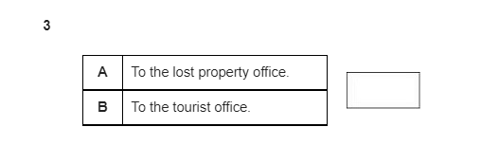
Who? A/B
Careful of distractors
Listen for connective words
Listen both times to ensure not A &B

Slide 27
F2 Hier, la nourriture de l’hôtel avait un goût bizarre. Aujourd’hui, on est tous malades. Même Astérix, notre chien, n’a pas d’appétit.
1 M1 Impossible de mettre la main sur mon portefeuille. Je l’avais dans la poche il y a 5 minutes. On a dû me le voler en sortant du métro. A part ma carte d’identité, il n’y avait rien d’autre dedans, même pas d’argent.
2 F1 Je n’ai pas pu éviter l’autre véhicule. C’était si effrayant que j’ai eu l’impression de faire une crise cardiaque. Je ne me sens toujours pas bien et j’ai encore du mal à respirer. On ne pourra pas rentrer demain. La voiture est trop endommagée pour être conduite.
3 M2 Je suis triste de ne plus avoir ma bague de fiançailles. Allons voir si quelqu’un l’a retrouvée. Pas besoin de s’arrêter pour chercher un plan de ville. Je sais où c’est. J’y suis déjà allé hier.

Slide 28
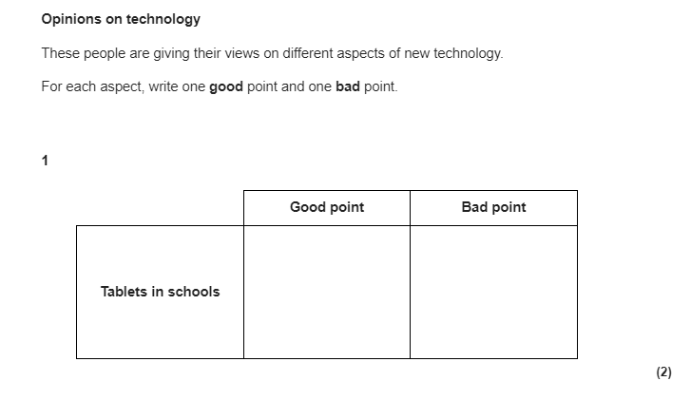
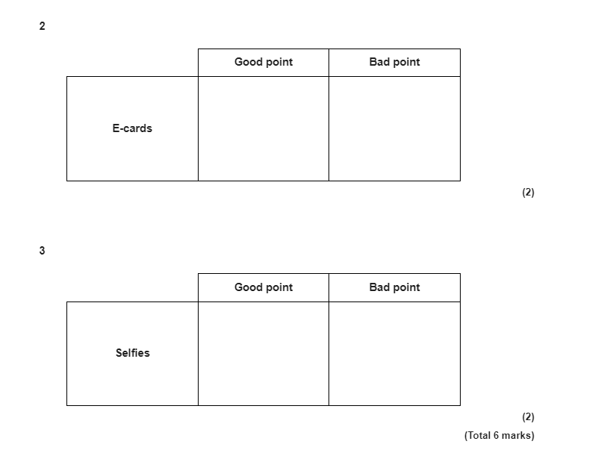
Advantages and disadvantages of something
Keep the context of the question in mind – don’t go too off topic
Use your common sense
Listen to key words and translate
Usually one word answers or short phrases
Be careful of distractors and tenses and negatives
Don’t leave blank – usually worth 6 marks – have a guess, keep it on topic

Slide 29
1 M1 Tous les profs ont remarqué que l’intérêt des élèves pour leur travail scolaire a augmenté. Le plus dur c’est de les empêcher de toujours se connecter à des jeux en ligne.
2 F1 Les cartes en ligne, c’est bien si on ne veut rien avoir à dépenser. Pourtant, ça me fait plus plaisir de recevoir une vraie carte. Je sais tout de suite que la personne a vraiment pris le temps de penser à moi.
3 M2 Combien de jeunes perdent des heures entières à essayer de prendre le selfie parfait ? Beaucoup trop ! Seul avantage: ceux des vedettes montrent souvent qu’une fille peut être belle sans maquillage.

Slide 30
Higher reading questions – exam skills

Slide 31
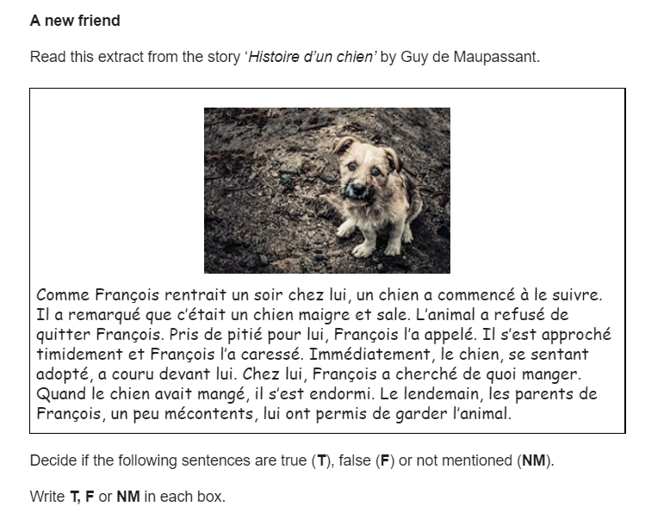
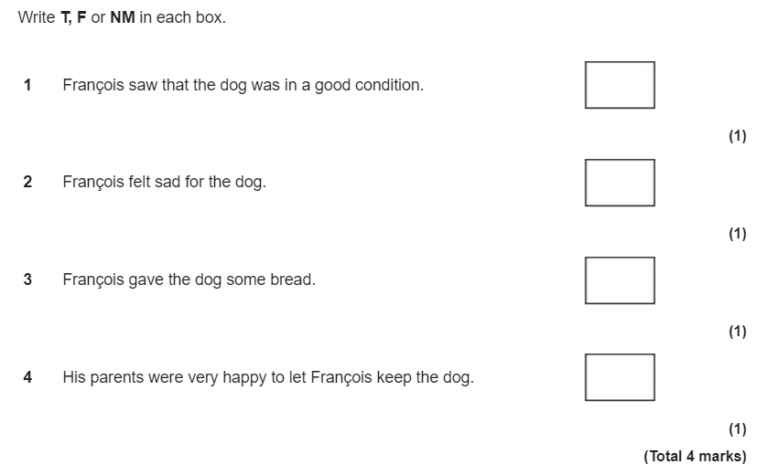
T, F, NM
There isn’t a pattern
Locate the question in the text, read around the answer and double check that it is not being contradicted.

Slide 32
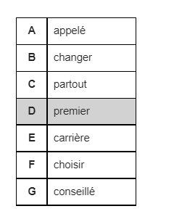
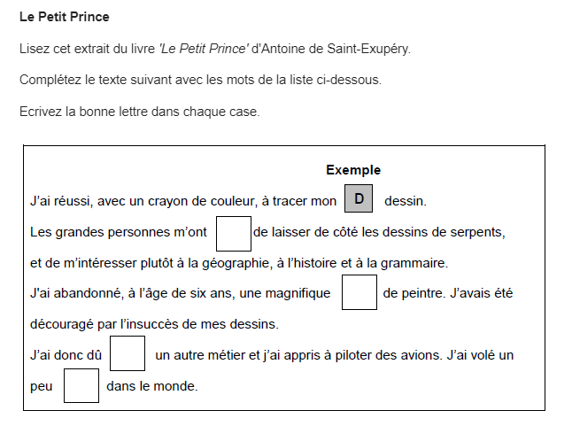
Literary text + missing word
First translate the possible answers
Work out what the answers are – nouns / adjectives / verbs / intensifiers
Plural or singular
Look at the word infront of each possible answer

Slide 33
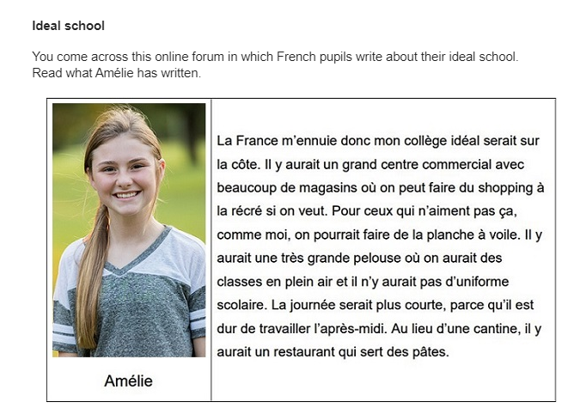
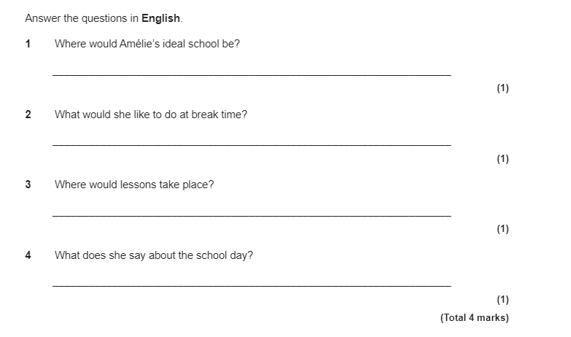
Answering in English
Never leave out – simple comprehension
Look for words that match up. Cognate words too.
Careful of positive and negative descriptions.
Careful of time phrases which will show the tense.

Slide 34
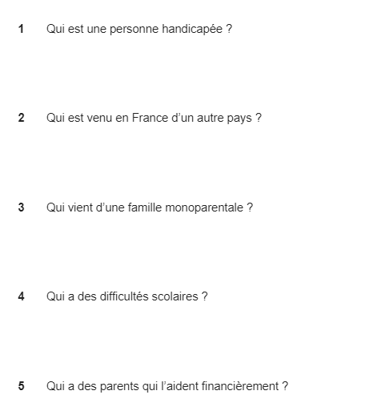
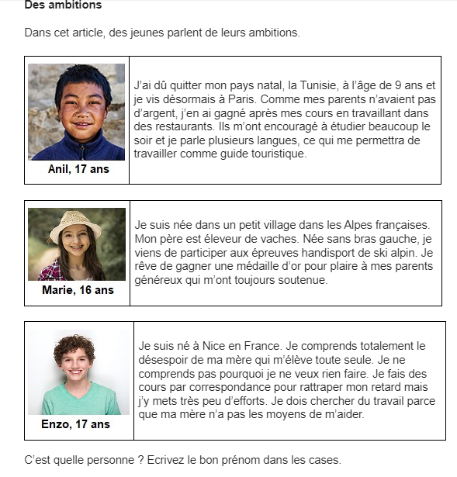
Multiple choice – French
- don’t miss out
- goes in chronological order of the text
- be carful of distractors / negatives word families / synonyms / cognates

Slide 35
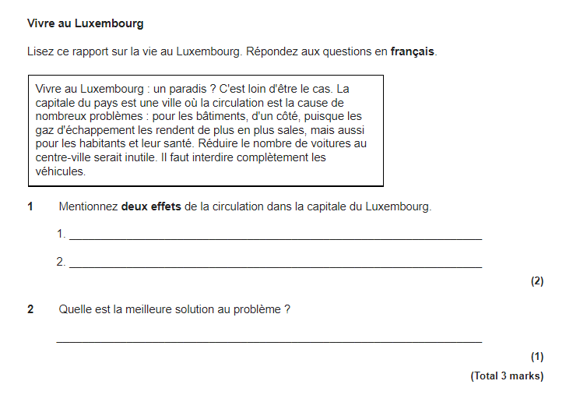
Answering in French
Easier than the English comprehension – don’t need to translate just copy.
MUST WRITE IN FRENCH
Only one word / short phrase answers
Locate the response in the text, read around it, to check it is the correct one.
Watch out for distractors / negatives

Slide 36
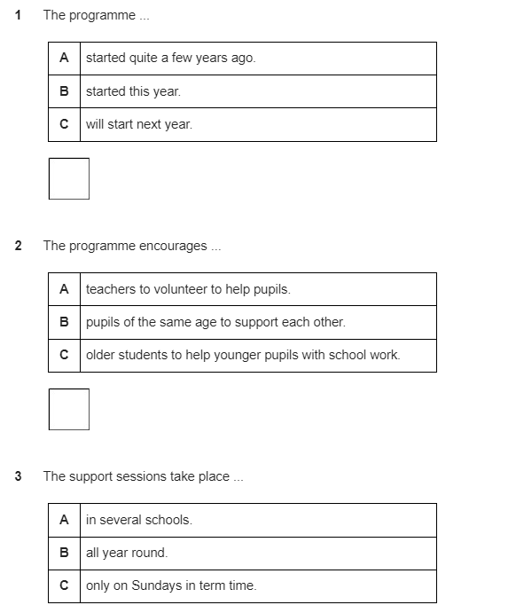
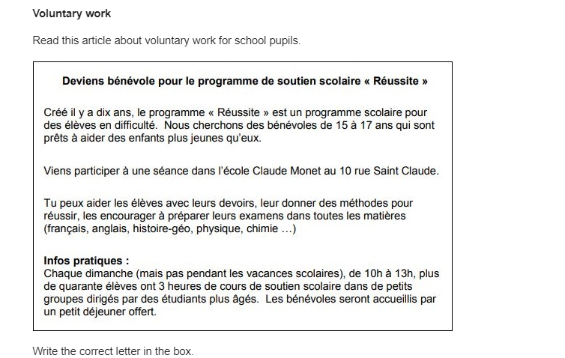
A/B/C write the correct letter
Usually questions go in the order of the text.
Read around the answer to check it isn’t contradicted.
Think of synonyms / word families to support locating the answer.
Be very careful of tenses – look out for time/frequency phrases
Be careful of negatives and distractors

Slide 37
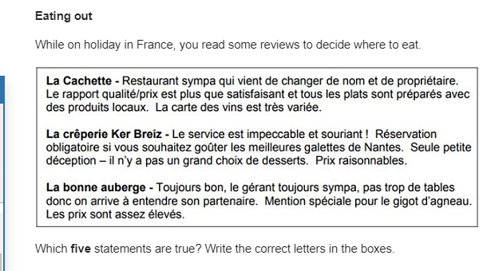
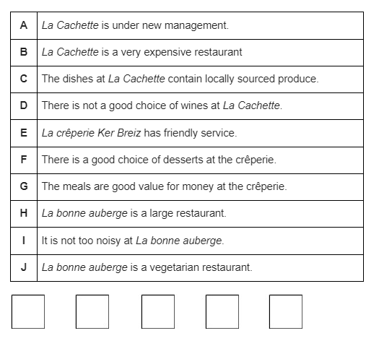
Choose the correct statements
Usually questions go in the order of the text.
Read around the answer to check it isn’t contradicted.
Think of synonyms / word families to support locating the answer.
Be very careful of tenses – look out for time/frequency phrases
Be careful of negatives and distractors
Cross off incorrect responses whilst reading the text
All answers maybe similar
Look for time phrases to help identify the tense

Slide 38
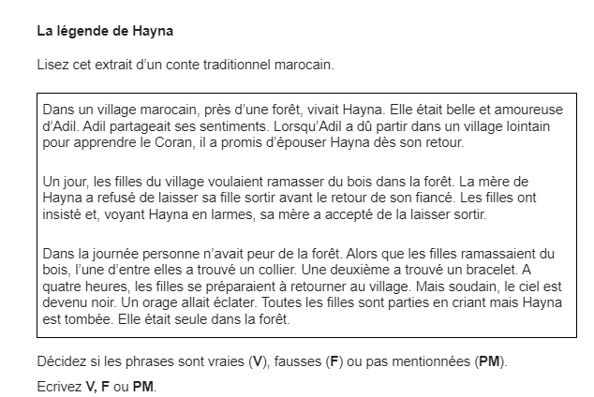
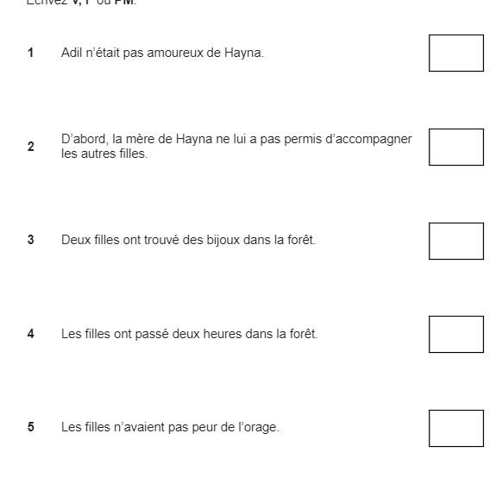
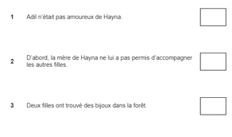
V / F / PM
Has to be in French
Read around the answer to check for contradictions
Translate the questions
Careful of negatives and distractors

Slide 39
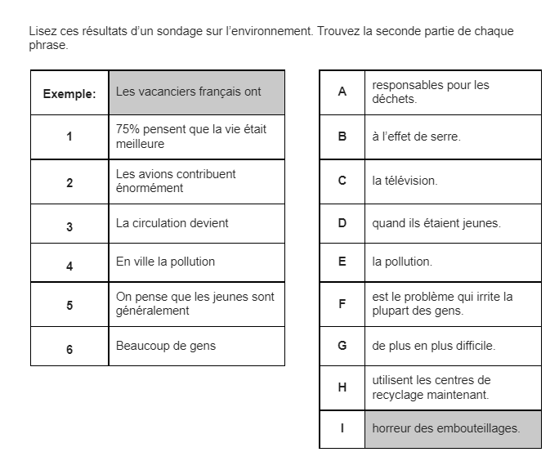
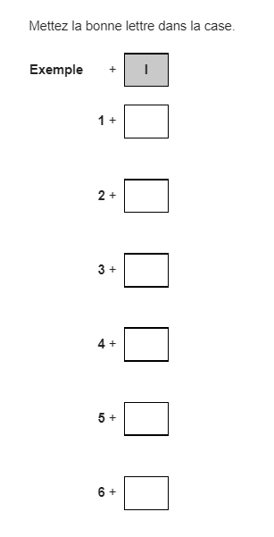
Sentence match up
Is it an adjective/ Noun? Pronoun? Verb?
What part of the sentence is it?
Is it plural? – need an S
Match up word families

